Slide 1
ÖĞRETMEN SERTİFİKLARIMIZ
E- Twinning

Slide 2
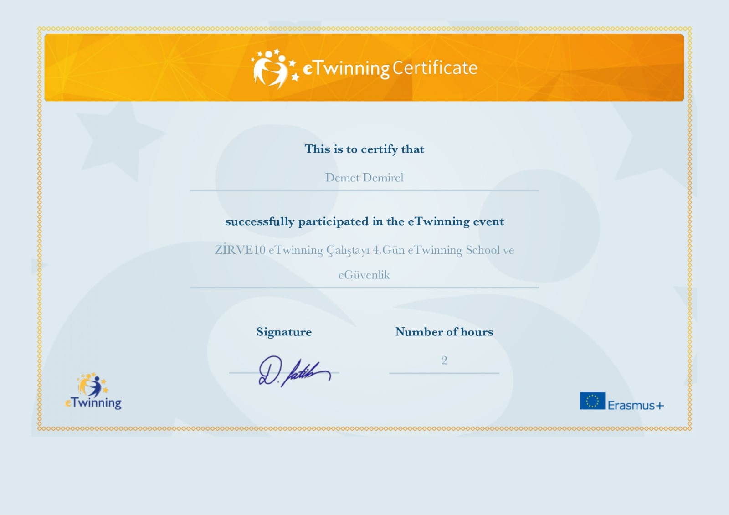

Slide 3
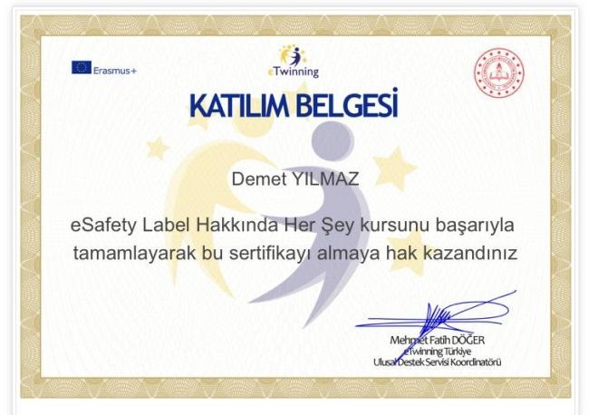

Slide 4
